Slide 1
Em hãy đọc đoạn văn sau và cho biết đoạn văn trên được trích trong tác phẩm nào? Của ai?

Slide 2
Huống chi, ta cùng các ngươi sinh ra phải thời loạn lạc, lớn lên gặp buổi gian nan. Lén nhìn sứ ngụy đi lại nghênh ngang ngoài đường, uốn tấc lưỡi cú diều mà lăng nhục triều đình; đem tấm thân dê chó mà khinh rẻ tổ phụ. Ỷ mệnh Hốt Tất Liệt mà đòi ngọc lụa để phụng sự lòng tham khôn cùng; khoác hiệu Vân Nam Vương mà hạch bạc vàng, để vét kiệt của kho có hạn. Thật khác nào đem thịt ném cho hổ đói, tránh sao khỏi tai họa về sau. Ta thường tới bữa quên ăn, nửa đêm vỗ gối, ruột đau như cắt, nước mắt đầm đìa; chỉ giận chưa thể xả thịt, lột da, ăn gan, uống máu quân thù; dẫu cho trăm thân ta phơi ngoài nội cỏ, nghìn thây ta bọc trong da ngựa, cũng nguyện xin làm.
Hịch tướng sĩ – Trần Quốc Tuấn

Slide 3
Vậy trong chương trình Ngữ Văn 10 kì II, chúng ta có tác phẩm nào liên quan tới Hưng Đạo Đại Vương Trần Quốc Tuấn?

Slide 4
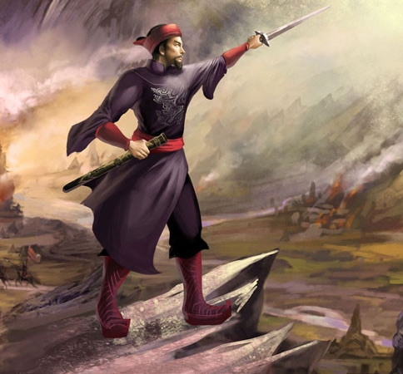
HƯNG ĐẠO ĐẠI VƯƠNG
TRẦN QUỐC TUẤN
( Trích Đại Việt sử kí toàn thư)
- Ngô Sĩ Liên -

Slide 5
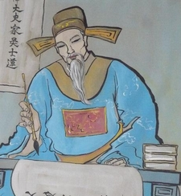
I.Tìm hiểu chung
1. Tác giả
- Ngô Sĩ Liên (? - ? ), quê ở Hà Tây
- 1442 đỗ tiến sĩ, giữ nhiều chức vụ quan trọng
- Nhà biên soạn lịch sử thời trung đại

Slide 6
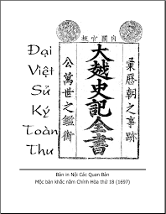
2. Tác phẩm
- Là bộ chính sử lớn của Việt Nam thời trung
đại, gồm 2 phần, 15 quyển, hoàn tất 1479
- Thể loại: tác phẩm lịch sử (sử biên niên)
- Nội dung: Ghi chép lịch sử nước ta từ thời
Hồng Bàng đến thời Lê Thái Tổ lên ngôi
- Giá trị: sử học và văn học
-> Thể hiện tinh thần dân tộc mạnh mẽ

Slide 7
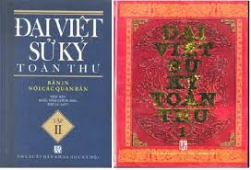
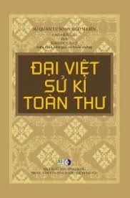
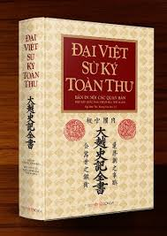
Trang bìa cuốn “ Đại Việt sử kí toàn thư”

Slide 8
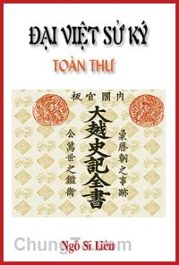
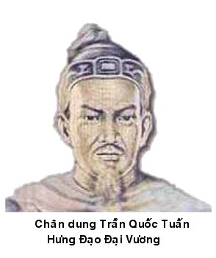
3. Đoạn trích
Tập 2, quyển 6, sách Đại Việt sử kí toàn thư
Bố cục: 3 phần
+ “Từ đầu … giữ nước vậy”: Kế sách giữ nước
+ “Quốc Tuấn là…vào viếng”: ->Tấm lòng trung nghĩa của Trần Quốc Tuấn
+ Phần còn lại: Công lao, uy tín của Trần Quốc Tuấn

Slide 10
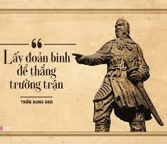
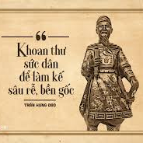
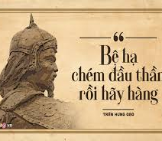
1. Phẩm chất của Hưng Đạo Đại Vương
Trần Quốc Tuấn
- Một vị tướng anh hùng đầy tài năng mưu lược:
- Tấm lòng trung quân ái quốc
- Đức độ lớn lao của một nhân cách lớn

Slide 11
2. Nghệ thuật:
- Nghệ thuật khắc hoạ nhân vật
- Nghệ thuật kể chuyện

Slide 12
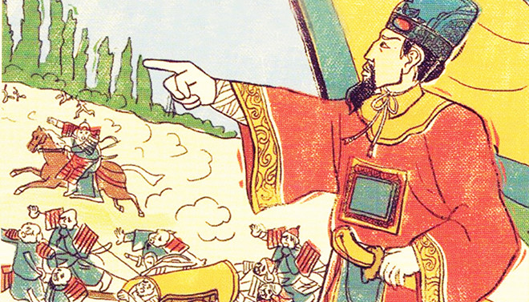
THÁI SƯ TRẦN THỦ ĐỘ Trích Đại Việt sử kí toàn thư

Slide 13
a. Câu chuyện thứ nhất: Xử người hặc tội mình. → Là người biết phục thiện, công minh, thẳng thắn, độ lượng và có bản lĩnh.
1. Nhân cách của Trần Thủ Độ:
Thái sư Trần Thủ Độ và vua Trần ( Cảnh trong phim Thái sư Trần Thủ Độ )

Slide 14
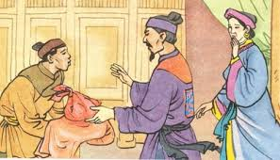
b. Câu chuyện thứ hai: Bắt tên quân hiệu.
→ Là người chí công vô tư, tôn trọng pháp luật, không thiên vị người thân.

Slide 15
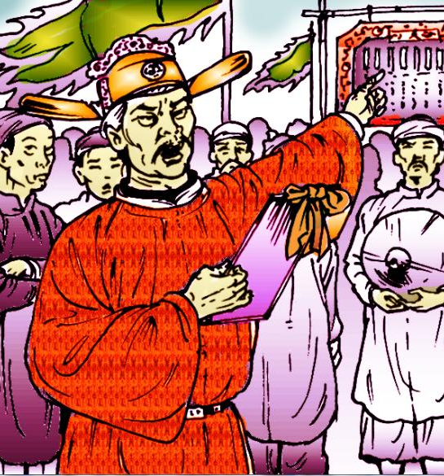
c. Câu chuyện thứ ba: Cách xử đối với kẻ bất tài mà cậy nhờ xin chức tước
→ Là người biết giữ gìn sự công bằng của phép nước, bài trừ nạn chạy chọt, đút lót, dựa dẫm vào quyền thế người thân .

Slide 16
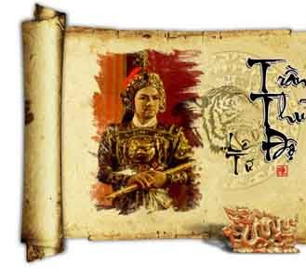
d. Câu chuyện thứ tư: Quan điểm trước việc vua định phong tước cho An Quốc.
→ Đặt việc công lên trên chuyện tư lợi gia đình.

Slide 17
2. Nghệ thuật kể chuyện và khắc họa nhân vật:
- Các tình huống giàu kịch tính :
+ Xung đột mỗi tình huống đến mức «cao trào»
+ Xung đột được giải quyết bất ngờ, không theo logic thông thường.
- Đặt nhân vật vào hoàn cảnh có thử thách để làm nổi bật phẩm chất đáng quý của nhân vật.

